Slide 1
Paradoks u zbirci poezije Kardiogram bjekstva Predraga Bjeloševića
Emina Јović (Graz)
emina.jovic@edu.uni-graz.at
Institut für Slawistik der Karl-Franzens-Universität Graz
Neue slawistische Horizonte
Leiter: O. Univ.-Prof. Dr. Branko Tošović

Slide 2
Predrag Bjelošević
Pesnik, pripovedač, pisac za decu, reditelj za lutkarski teatar
Pesničke zbirke: Gorka slad, Lice sa zatiljka, Rešetka i san, Između prostora i dr.
Zastupljen je u antologijama savremene jugoslovenske, srpske i bosanskohercegovačke poezije.
Živi i radi u Banjaluci.

Slide 3
Paradoksalni predgovor
Pesma umesto predgovora

Slide 4
Paradoksalni pogovor
Pesma umesto pogovora

Slide 5
Zbirka
5 celina:
Tišinom
.
Izgled, smisao
Nama, u susret
,

Slide 6
Paradoksalna poezija
Oksimoroni: govor tišine, davljenici pjevaju nemuštu pjesmu izvora (Bjelošević 2013: 11)
Tišine govor (Bjelošević 2013: 27)

Slide 7
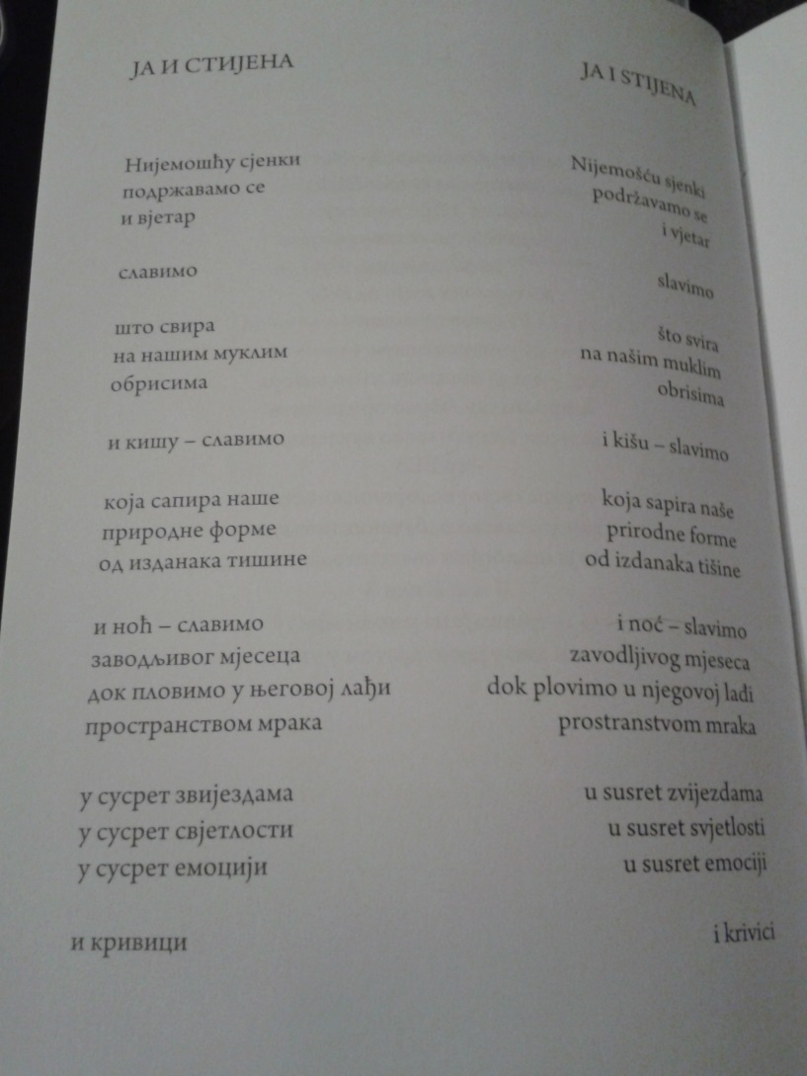
Paradoksalna forma

Slide 8
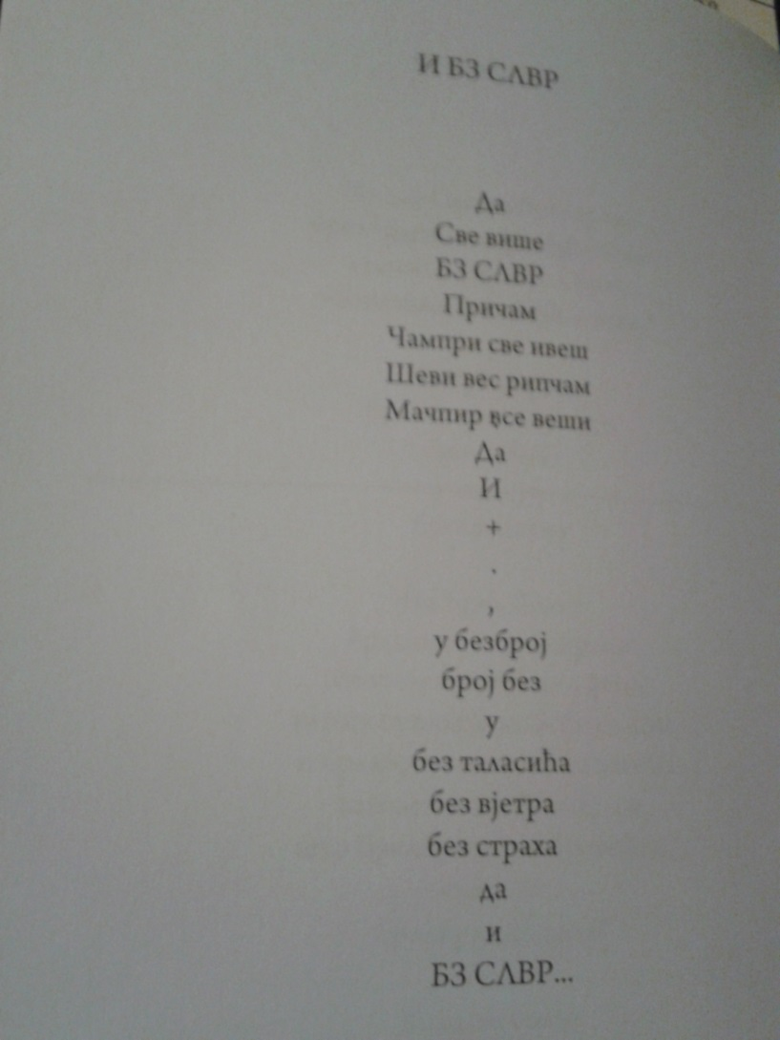
Paradoksalna forma

Slide 9
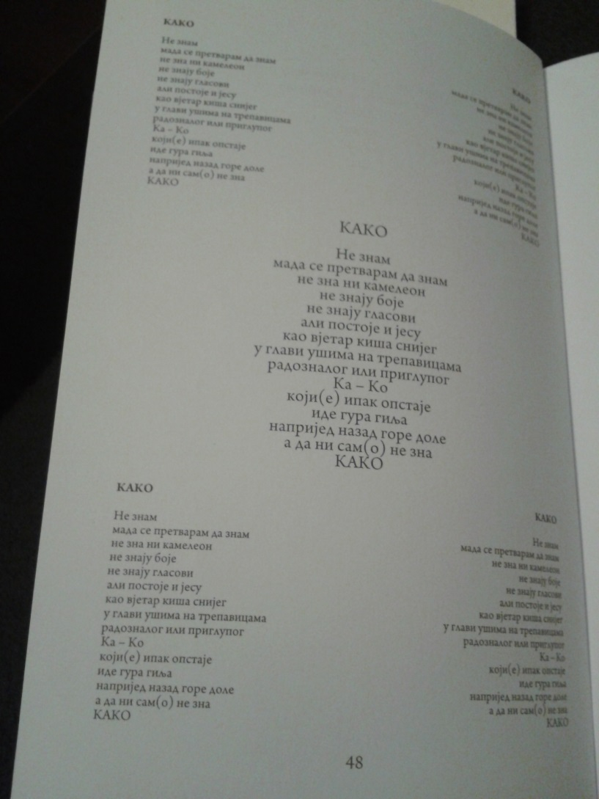
Paradoksalna forma

Slide 10
Literatura
Bjelošević 2013: Bjelošević Predrag. Kardiogram bjekstva. Beograd – Banja Luka. Treći trg – Art scena.

